Slide 1
EL VIH
Irene Parra SEGOVIA

Slide 2
INDICE
1. EL VIH, EL SIDA Y LOS PROBLEMAS PSICOLÓGICOS | 3
1.1. EL VIH Y EL SIDA | 4
1.1.1. ¿QUÉ ES EL VIH? | 5
1.1.2. ¿QUÉ ES EL SIDA? | 6
1.1.3. HISTORIA | 7-9
1.1.4. SÍNTOMAS | 10
1.2. PROBLEMAS PSICOLOGICOS GENERALES | 11
2. PROBLEMAS PSICOLOGICOS DEL PACIENTE Y REACCIONES EMOCIONALES DEL PACIENTE | 12
3. PRINCIPALES PREOCUPACIONES DEL PACIENTE | 13
4. AYUDA QUE SE PUEDE DAR DESDE LA OF O LA FH | 14
4.1. A TRAVÉS DE LA COMUNICACIÓN | 15
4.2. CONSEJOS SOBRE HÁBITOS
4.3. APOYO SOCIAL
2

Slide 3
1. EL VIH, EL SIDA Y LOS PROBLEMAS PSICOLÓGICOS

Slide 4
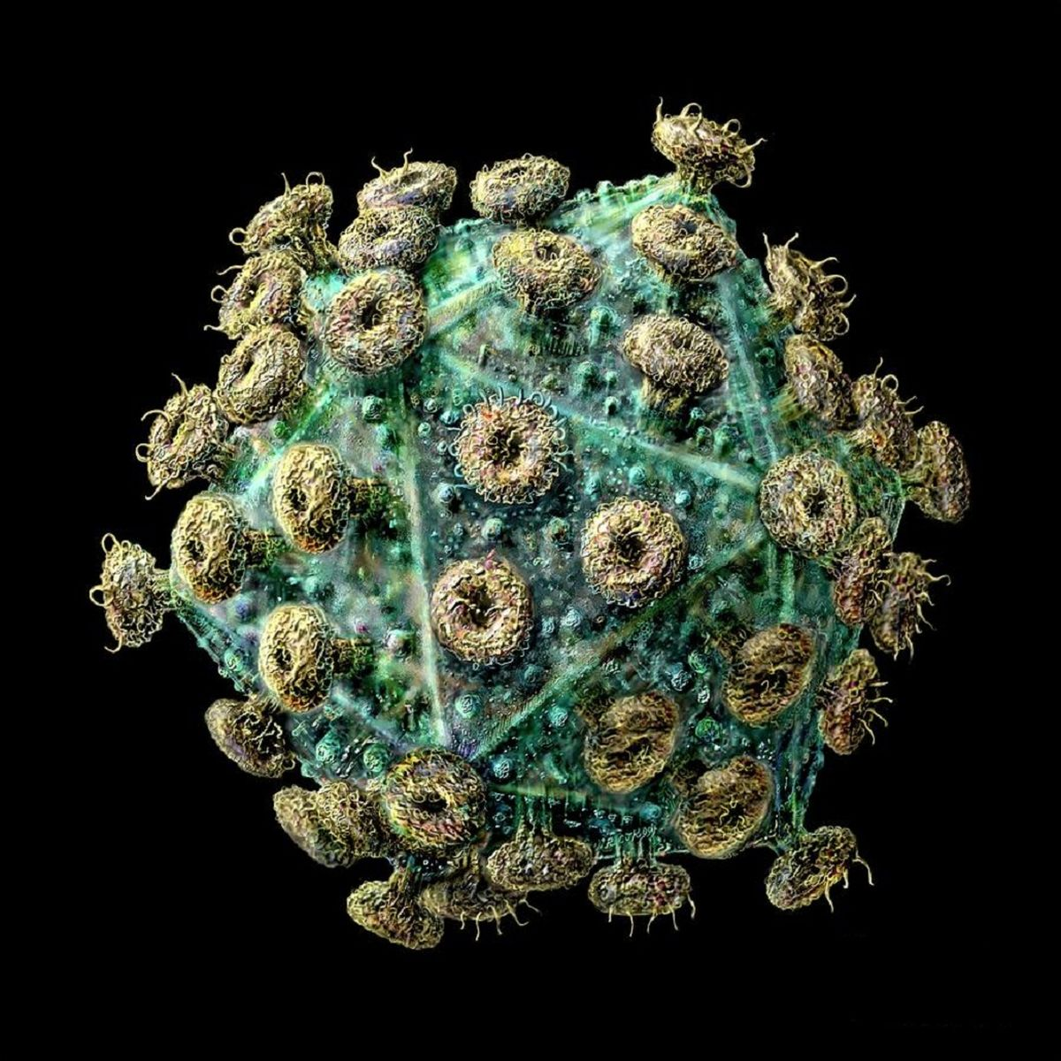
1.1. EL VIH Y EL SIDA

Slide 5
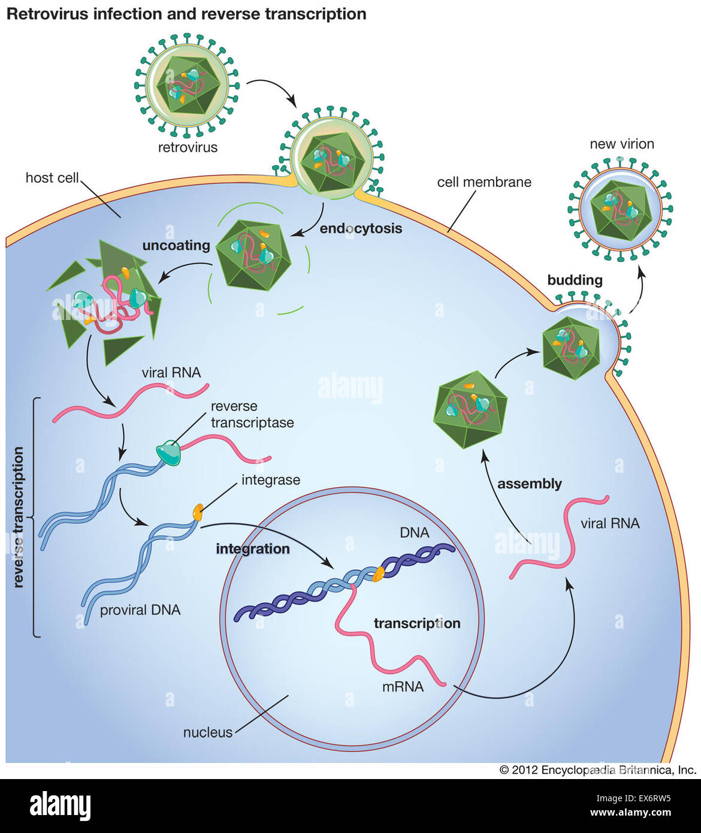
1.1.1. ¿QUÉ ES EL VIH?
5

Slide 6
1.1.2. ¿QUÉ ES EL SIDA?
Síndrome de InmunoDeficiencia Adquirido
Niveles de carga viral elevados
Sistema inmunológico dañado
Infecciones oportunistas
6

Slide 7
1.1.3. HISTORIA
1987
Primer antirretroviral
1996
ONUSIDA
2019
Paciente de Londres
1994
1º causa de muerte en EE. UU.
1981 - 1982
Primeras infecciones
2002
Test en 20 min
2012
Paciente de Berlín
2020-2021
MOSAICO
1983
Descubrimiento del virus
1995 – 1996
Aparición de nuevos medicamentos
2007
PPER
2015
90 – 90 – 90 95 – 95 – 95
7

Slide 8
1.1.4. SÍNTOMAS I
Infección primaria (VIH agudo)
Infección por el VIH sintomática
Fiebre
Dolor de cabeza
Dolor muscular y articular
Erupción
Dolor de garganta
Llagas dolorosas en la boca
Ganglios linfáticos inflamados, principalmente, en el cuello
Diarrea
Pérdida de peso
Tos
Sudores nocturnos
Fiebre
Fatiga
Ganglios linfáticos inflamados
Diarrea
Pérdida de peso
Candidiasis
Herpes zóster
Neumonía
8

Slide 9
1.4. SÍNTOMAS II
SIDA
Infecciones frecuentes
Sudores
Escalofríos
Fiebre recurrente
Diarrea crónica
Ganglios linfáticos inflamados
Manchas blancas persistentes o lesiones inusuales en la lengua o la boca
Fatiga persistente, sin causa aparente
Debilidad
Pérdida de peso
Erupciones cutáneas o bultos
Neumonía por Pneumocystis carinii (un tipo de hongo)
Candidiasis
Tuberculosis
Citomegalovirus (virus del herpes común)
Meningitis criptocócica (fúngica)
Toxoplasmosis (infección del parasito Toxoplasma gondii)
enfermedades cardíacas
convulsiones
9

Slide 10
1.4. SÍNTOMAS III
Tipos de cáncer frecuentes
Otras complicaciones
Linfoma. Este cáncer comienza en los glóbulos blancos.
Sarcoma de Kaposi. (tumor de las paredes de los vasos sanguíneos)
Síndrome de desgaste
Pérdida de peso significativa
Diarrea
Debilidad crónica
Fiebre
Complicaciones neurológicas
Cambios de comportamiento
Funcionamiento mental reducido
Desorientación
Falta de memoria
Depresión
Ansiedad
Dificultad para caminar
Demencia severa
Debilidad
Incapacidad para funcionar.
Enfermedad renal
Enfermedad hepática
10

Slide 11

1.2. PROBLEMAS PSICOLOGICOS GENERALES
Depresión
Sensación de critica
2.1. PROBLEMAS PSICOLOGICOS GENERALES

Slide 12
2. PROBLEMAS PSICOLOGICOS Y REACCIONES EMOCIONALES DEL PACIENTE
3. PRINCIPALES PREOCUPACIONES DEL PACIENTE
Posible estado depresivo.
No tenemos información sobre las preocupaciones del paciente

Slide 13
4. AYUDA QUE SE PUEDE DAR DESDE LA OF O LA FH
3.1. A TRAVÉS DE LA COMUNICACIÓN
3.2. CONSEJOS SOBRE HÁBITOS
3.3. APOYO SOCIAL

Slide 14
4.1. A TRAVÉS DE LA COMUNICACIÓN
Tranquilizar al paciente:
Explicando la enfermedad y la medicación
Contando testimonios de otros pacientes sobre la enfermedad
14

Slide 15
4.2. CONSEJOS SOBRE HÁBITOS
Seguir el tratamiento
Estilo de vida saludable
Haciendo ejercicio
Dieta ajustada a los requerimientos nutricionales del paciente
15

Slide 16
4.3. APOYO SOCIAL
A través de la comunicación
Federación Estatal de Lesbianas, Gais, Transexuales y Bisexuales VIH/SIDA C/ Infantas 40, 4º izda. - 28004 Madrid (Madrid) Tfno.: 913604605 Email: amartinperez@felgtb.org Web: www.felgtb.org
Asociación Imagina MÁS VIH/SIDA calle Rosario 17 - 28005 Madrid (Madrid) Tfno.: 91 508 47 32 Email: info@imaginamas.org Web: www.imaginamas.org
COLEGAS-Confederación LGBT Española VIH/SIDA Calle Cabestreros, 8, local izq. - 28012 Madrid (Madrid) Tfno.: 914388724 Email: info@colegas.lgbt Web: www.colegas.lgbt
Federación Trabajando en Positivo VIH/SIDA C/ General Ricardos, nº 148 Esc C – 1E - 28019 Madrid (Madrid) Tfno.: 91 472 56 48 / 660 479 148 Email: trabajandoenpositivo@yahoo.es Web: www.trabajandoenpositivo.org
Coordinadora Estatal del VIH y Sida VIH/SIDA Calle Orense, 25, 2ºD - 28020 Madrid (Madrid) Tfno.: 915223807 Email: gestionproyectos@cesida.org Web: www.cesida.org
Apoyo Positivo VIH/SIDA Avenida de Llano Castellano, 26 - 28034 Madrid (Madrid) Tfno.: 913581444 Email: coordinacion@apoyopositivo.org Web: http://apoyopositivo.org/
BASIDA VIH/SIDA Ctra. Antigua de Toledo Km. 9 - 28300 Aranjuez (Madrid) Tfno.: 918923537 Email: aranjuez@basida.org Web: www.basida.org
16

